Slide 1
دوره هوش تجاری پروژه‌محور

Slide 2
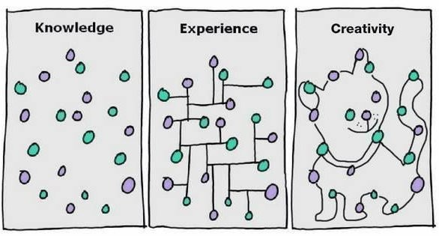
تعریف هوش تجاری
تبدیل داده ها به اطلاعات

Slide 3

تعداد چوب کبريت ها چقدر است؟

Slide 4
حالا تعداد چوب کبريت ها چقدر است؟

Slide 5
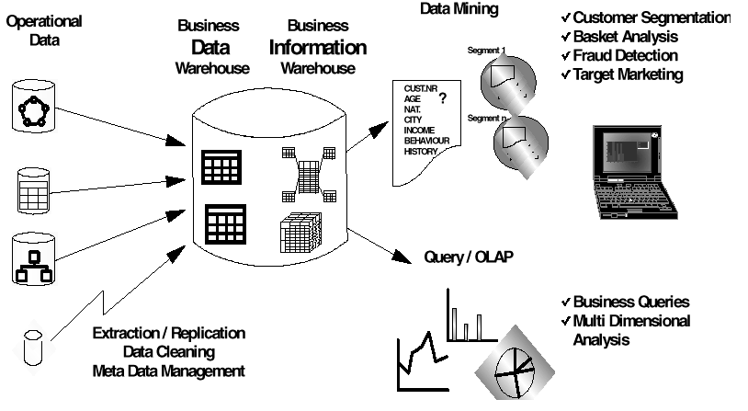
محیط هوش تجاری

Slide 6
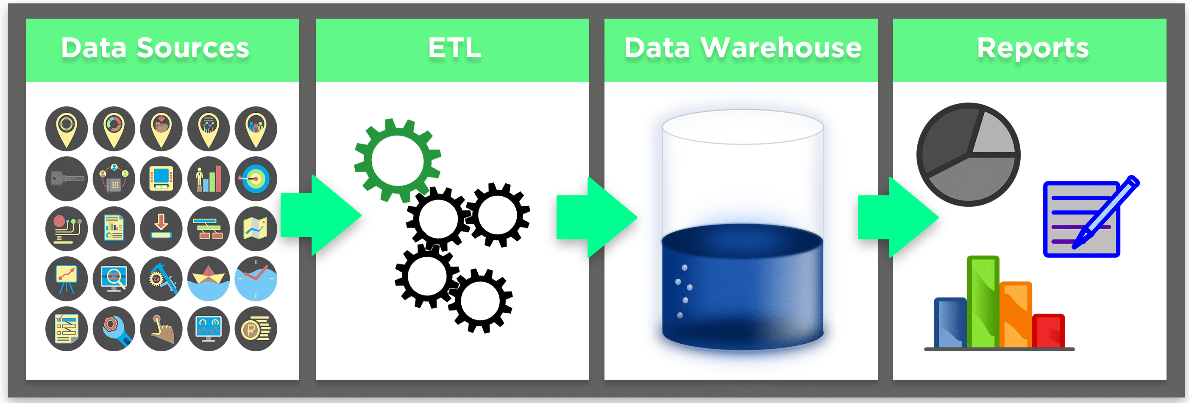
مراحل انجام پروژه هوش تجاری
شاخص های کلیدی عملکرد
انبارش داده
مصورسازی

Slide 7

شاخص های کلیدی عملکرد
شاخص‌های سنجش عملکرد مالی:
سود خالص
نرخ رشد درآمد
میزان بازگشت سرمایه
نسبت بدهی به حقوق صاحبان سهام

Slide 8
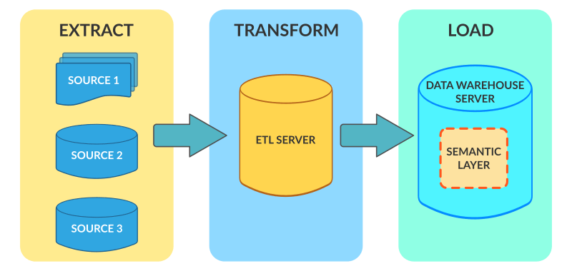
انبارش داده

Slide 9
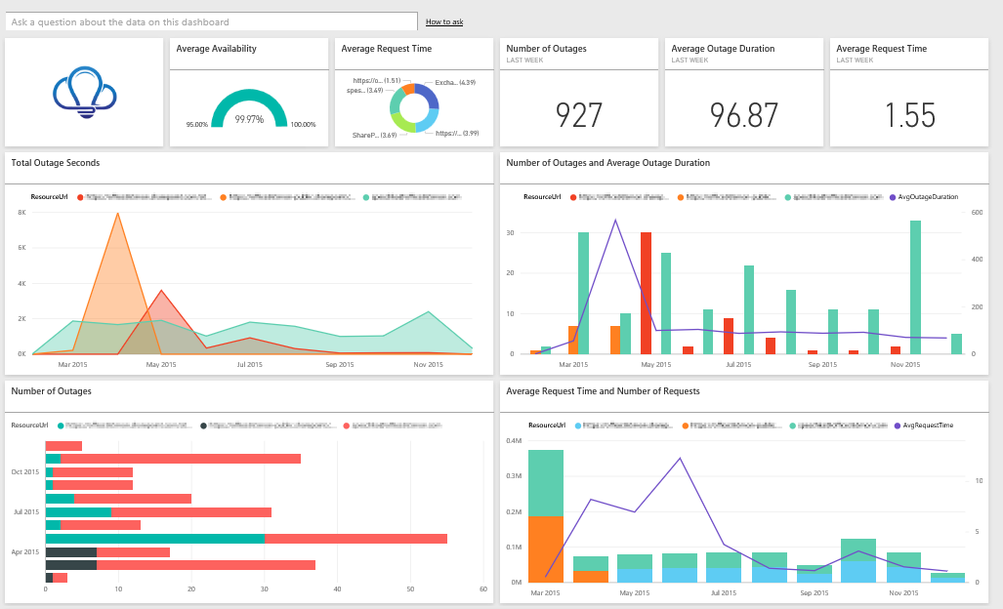
مصورسازی

Slide 10
